Slide 1



HealthU
Transforma tu salud y alcanza tu mejor versión.
Mantener hábitos saludables no es fácil
2. Convertir el ejercicio en algo divertido y con propósito
Notes:
“Muy buenos días/tardes.
Hoy quiero presentarles HealthU, una herramienta digital desarrollada especialmente para los aprendices del SENA, que busca transformar la manera en que cuidamos nuestra salud y bienestar.
Sabemos que mantener hábitos saludables no siempre es fácil, especialmente cuando el tiempo, la motivación o la falta de acompañamiento son un reto. HealthU nace precisamente para responder a esa necesidad: una plataforma que combina rutinas de ejercicio personalizadas, seguimiento del progreso, desafíos motivacionales y recompensas reales, como horas lúdicas y con esto grandes recompensas y reconocimientos
Con HealthU, cada aprendiz puede convertir el ejercicio en una experiencia divertida, medible y con propósito. Nuestro objetivo es fomentar hábitos sostenibles que fortalezcan tanto la salud física como el bienestar emocional, aprovechando la tecnología como aliada para el cambio.
En pocas palabras, HealthU no es solo una app de ejercicio: es una comunidad que promueve un estilo de vida saludable, donde el esfuerzo tiene recompensa.”

Slide 2
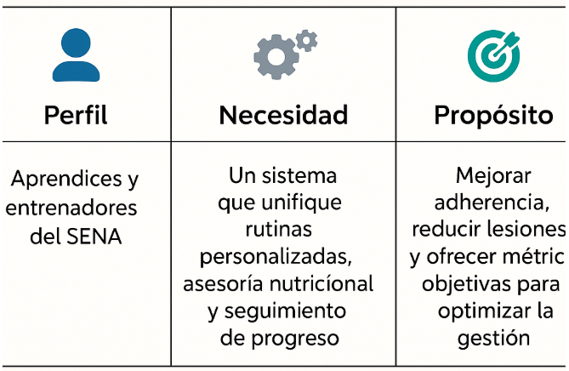

Problema
HealthU
Notes:
Arnoby
Los GIMNASIOS DEL SENA CARECEN DE UNA PLATAFORMA DIGITAL QUE UNIFIQUE RUTINAS PERSONALIZADAS, Y SEGUIMIENTO DE PROGRESO, LO QUE DERIVA EN BAJA ADHERENCIA DE LOS APRENDICES, FALTA DE DATOS OBJETIVOS PARA LOS ADMINISTRADORES Y MAYOR RIESGO DE LESIONES.
En la actualidad, 7 de cada 10 aprendices del SENA no realizan actividad física de manera regular, lo cual refleja una falta de hábitos saludables sostenibles dentro de la comunidad académica.
Muchos aprendices quieren mejorar su bienestar y adoptar rutinas saludables, pero terminan abandonando el proceso por falta de guía, seguimiento y motivación constante.
Además, dentro del SENA existe un grupo importante de aprendices que deben cumplir con un número específico de horas lúdicas como parte de los requisitos de su programa de formación. Sin embargo, no cuentan con un sistema digital que facilite ese seguimiento de manera eficiente y verificable.

Slide 3
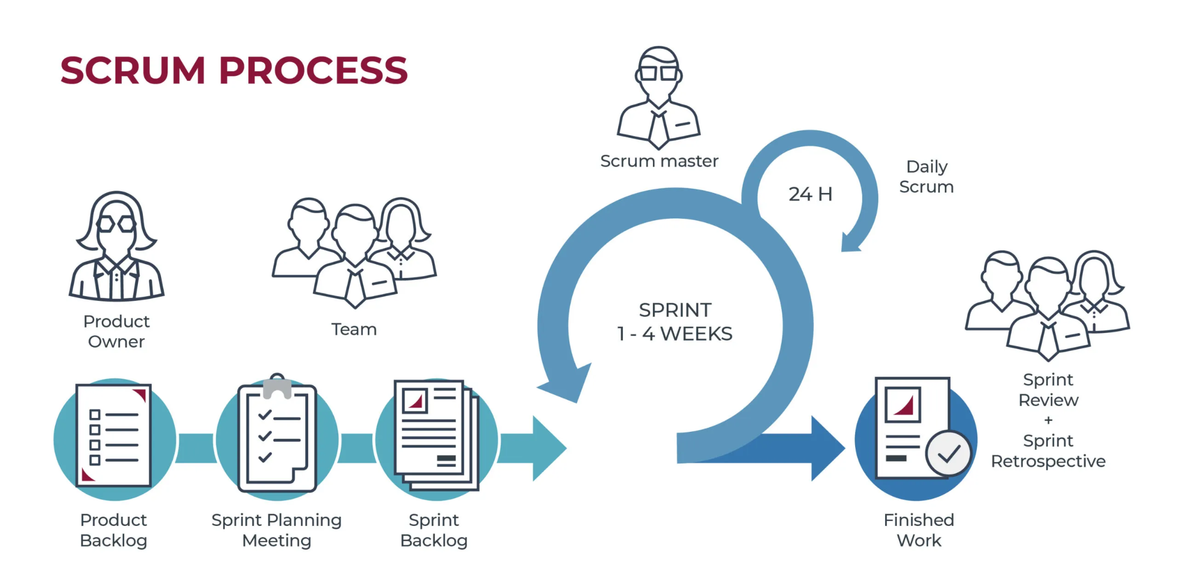
Metodología
Notes:
Arnoby
Para el desarrollo de nuestro proyecto implementamos la metodología ágil Scrum, la cual nos permitió trabajar de forma colaborativa, organizada y enfocada en resultados.
Scrum nos brindó una estructura flexible basada en sprints o ciclos de trabajo cortos, donde al inicio de cada sprint planificábamos las tareas prioritarias y al final realizábamos una revisión de los avances logrados.
Este enfoque nos permitió adaptarnos fácilmente a los cambios, mejorar continuamente y asegurar que cada funcionalidad desarrollada aportara valor real al usuario.
Dentro del equipo definimos los roles principales: el Product Owner, encargado de priorizar los requerimientos y velar por las necesidades del usuario; el Scrum Master, quien facilitó la comunicación, eliminó impedimentos y garantizó el cumplimiento de la metodología; y el equipo de desarrollo, responsable de implementar y probar cada módulo del sistema.
Gracias a Scrum, logramos mantener una entrega continua, con revisiones semanales y demostraciones funcionales, lo que permitió validar constantemente el producto y mantener una comunicación fluida con todos los miembros del equipo.

Slide 4


Solución
Notes:
Eduardo
Como respuesta a las necesidades identificadas, presentamos HealthU, una app mobile, diseñada especialmente para los aprendices del SENA.
Es una herramienta que permite registrar medidas físicas y hábitos saludables, brindando seguimiento continuo al progreso de cada usuario.
A través de retos motivacionales y dinámicas interactivas, la aplicación impulsa la constancia y el trabajo en equipo, convirtiendo la actividad física en una experiencia divertida y orientada a resultados.
Además, integra la gestión de las horas lúdicas, permitiendo que el aprendiz cumpla con este requisito académico mientras se ejercita y mejora su bienestar físico y mental.
En pocas palabras, HealthU combina tecnología, motivación y bienestar, creando un entorno digital donde los aprendices pueden entrenar, progresar y alcanzar sus metas personales dentro del ecosistema SENA.

Slide 5
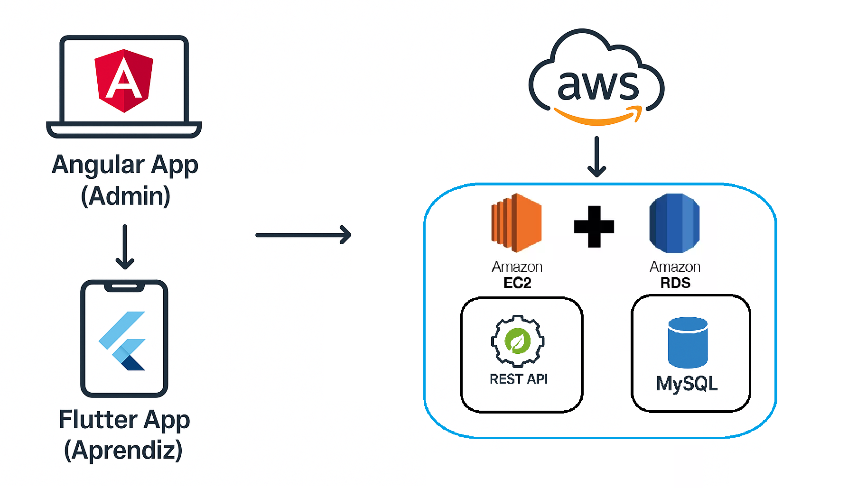
Arquitectura
HealthU
Notes:
Andres Arias
En esta diapositiva podemos observar la arquitectura general de nuestro sistema HealthU, diseñada bajo un enfoque modular, escalable y orientado a servicios.
El ecosistema está compuesto por dos clientes principales: por un lado, una aplicación web desarrollada en Angular, que permite al administrador o instructor gestionar usuarios, rutinas, desafíos y métricas de desempeño; y por otro lado, una aplicación móvil construida en Flutter, orientada al aprendiz SENA, quien interactúa directamente con sus rutinas, registra su progreso y consulta estadísticas personales.
Ambos clientes se comunican con un backend central desarrollado en Spring Boot, que expone una API REST encargada de procesar las peticiones, aplicar la lógica de negocio y garantizar la seguridad a través de autenticación y validación de roles.
Esta API está desplegada en una instancia Amazon EC2, dentro del entorno de Amazon Web Services (AWS), lo que nos brinda alta disponibilidad y facilidad de escalamiento. Además, el sistema utiliza Amazon RDS como servicio gestionado de base de datos, donde se aloja MySQL, que centraliza toda la información del sistema —usuarios, rutinas, mediciones y métricas— garantizando integridad y consistencia de los datos.
En conjunto, esta arquitectura permite una comunicación fluida entre los distintos componentes, facilita la administración remota desde la nube y asegura un rendimiento óptimo tanto para los usuarios móviles como para los administradores del sistema.

Slide 6


















WEB App
Tecnologías
Backend
Despliegue
Gestion/Versonamiento
Pruebas
Mobile App
HealthU
Notes:
Santiago Mera mencionar swagger para documentación junit para pruebas en spring boot aws- capa gratuita para el servicio en la nube
y las demas que quiera mencionar

Slide 7
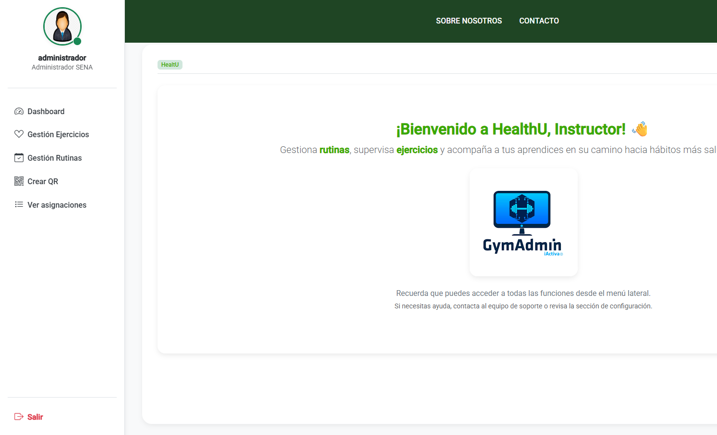
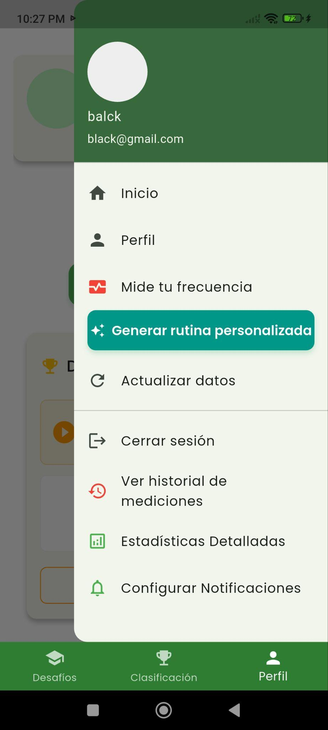
Módulos principales
HealthU
Notes:
Santiago Mera
En esta diapositiva podemos ver las principales características del sistema HealthU, que integra tanto la parte funcional como el valor que aporta al usuario.
En cuanto a los módulos principales, el sistema cuenta con tres componentes clave:
Primero, la generación de rutinas personalizadas, que adapta los ejercicios al nivel, objetivos y disponibilidad de cada aprendiz.
Segundo, la medición de frecuencia cardiaca, que permite registrar los datos biométricos del usuario para monitorear su rendimiento físico en tiempo real.
Y tercero, la gestión y control de la rutina, donde el usuario puede visualizar sus avances, registrar el cumplimiento diario y recibir retroalimentación automática.
Ahora, desde el punto de vista del valor para el usuario, HealthU busca ir más allá de una simple aplicación de ejercicio:
Promueve la motivación a través de retos, generando una experiencia lúdica y competitiva entre los aprendices.
Facilita el seguimiento del progreso, permitiendo que tanto el aprendiz como el instructor puedan evaluar resultados de forma objetiva.
Y finalmente, mejora la eficiencia en el cumplimiento de las horas lúdicas, integrando tecnología y bienestar físico en una sola herramienta digital.
En resumen, HealthU combina salud, motivación y tecnología para fortalecer los hábitos saludables dentro del ecosistema SENA.

Slide 8
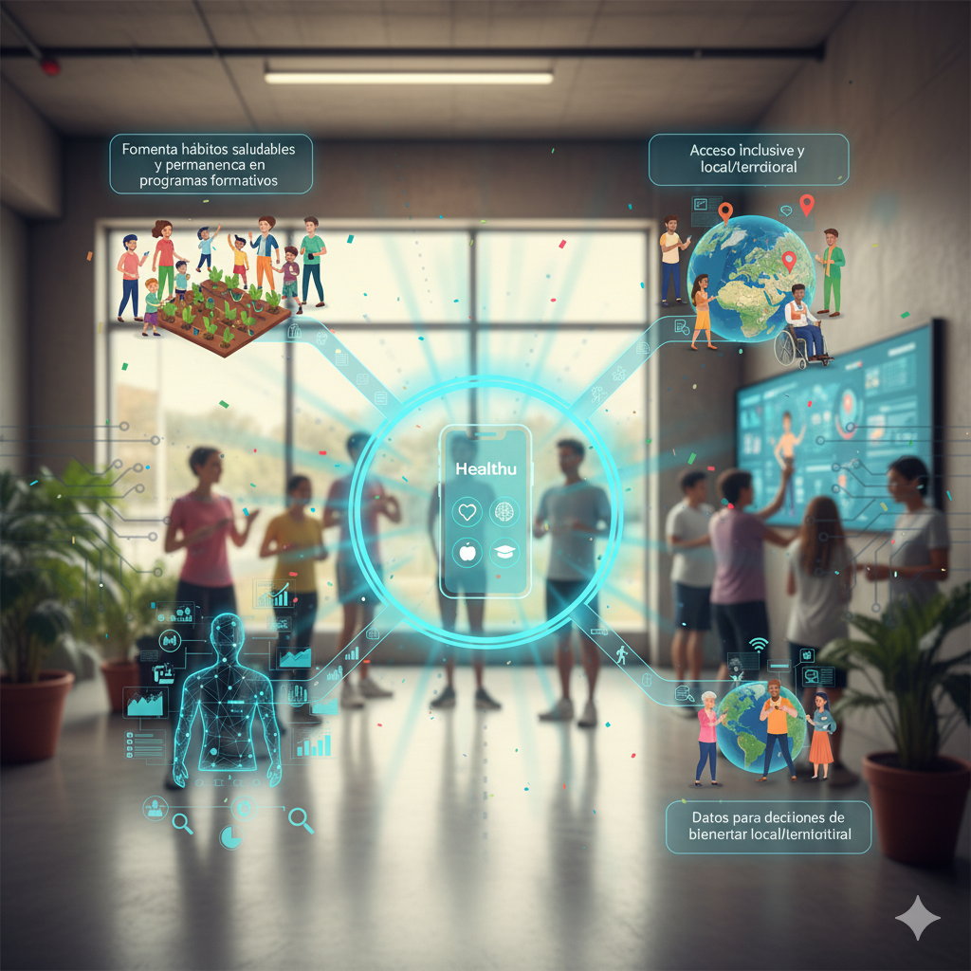
Impacto
Fomenta hábitos saludables y permanencia en programas formativos.
Datos para decisiones de bienestar estudiantil y comunitario.
Acceso inclusivo y enfoque local.
HealthU
Notes:
Jennifer
Con HealthU buscamos impactar directamente en el bienestar físico y mental de los aprendices, fortaleciendo su rendimiento académico y su sentido de comunidad.
Nuestro proyecto contribuye a los objetivos del SENA en materia de formación integral, salud ocupacional y aprovechamiento del tiempo libre.
Además, genera un espacio de competencia sana, trabajo en equipo y reconocimiento, donde cada esfuerzo tiene una recompensa tangible mediante la gamificacion convirtiendo el esfuerzo en diversion.

Slide 9
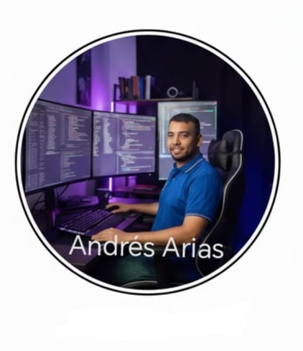

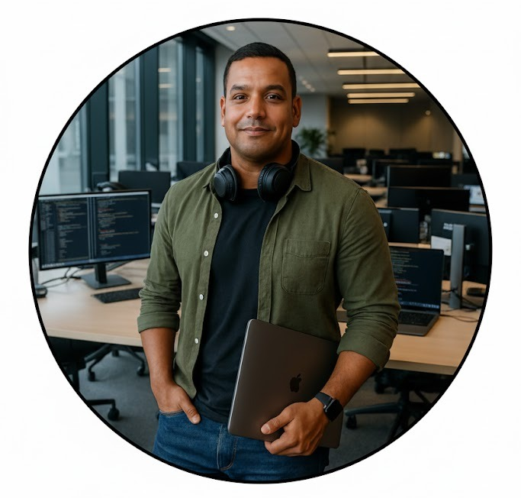
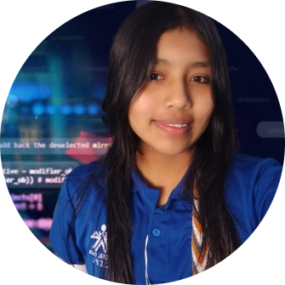

“Transformar la salud es transformar vidas”
Scrum Master
Developer Team
Andrés Santiago Arias N.
Full-Satck developer & dev-ops
Eduardo Palechor M.
Mobile developer Jr.
Santiago Quilindo.
Mobile developer & Documentation.
Jennifer Tumiña.
Front & documentation.
David Viveros M.
Full-Stack developer Jr.
HealthU
Notes:
“Transformar la salud es transformar vidas.”
“En HealthU creemos que los buenos hábitos se construyen paso a paso, pero también que la tecnología puede ser el mejor aliado para lograrlos.
Nuestra visión es que cada aprendiz del SENA pueda mejorar su salud, su motivación y su productividad, mientras se divierte y gana recompensas.
HealthU: tecnología con propósito humano.
Muchas gracias.”

Slide 10

HealthU

